Slide 1
МО учителей естественно- гуманитарного цикла
Состав методического объединения:
Борисова Валерия Васильевна- руководитель МО ЕГЦ, учитель географии;
Рындина Елена Геннадьевна- учитель химии , биологии;
Чиркова Елена Викторовна- учитель биологии;
Кутасов Вадим Сергеевич- учитель истории и обществознания;
Панфилова Анна Геннадьевна- учитель истории и обществознания;
Ермаков Игорь Алексеевич- заместитель директора по учебно- воспитательной работе, учитель истории, обществознания.
МО ЕГЦ работает по принципу, соответствующему словам Генри Форда о сотрудничестве:
«Собраться вместе- это начало. Держаться вместе- это прогресс. Работать вместе- это- успех»

Slide 2
Методическая тема школы
«Повышение качества образования через повышение уровня профессиональной деятельности»
Методическая тема МО ЕГЦ
«Формирование культуры качественного использования инновационных технологий на уроках»
ФИО учителя | Название темы по самообразованию
Борисова В.В. | «Активные методы обучения географии как один из путей развития способностей учащихся в рамках ФГОС»
Рындина Е.Г. | «Использование ИКТ на уроках химии как средство повышения познавательной активности учащихся» Сроки реализации: 2015 -2017уч.г.
Чиркова Е.В. | «Использование игровой формы деятельности на уроке, как средство повышения познавательной активности учащихся»
Ермаков И.А. | «Информационная культура учителя в контексте реализации ФГОС ООО по предметам историко-обществоведческого цикла»
Кутасов В.С. | «Самостоятельная работа на уроках истории и обществознания как средство интеллектуального развития обучающегося и формирования его компетенций»
Панфилова А. Г. | «Использование современных образовательных технология на уроках истории и обществознания»

Slide 3
Результаты школьного этапа Всероссийской олимпиады школьников
учителей МО естественно- гуманитарного цикла

Slide 4
Предмет | Кол- во учащихся принявших участие | Максимальное количество набранных балов | ФИ учащихся | Класс | ФИО учителя
История | 14 | 64 45 45 | Семёнов Руслан Душкина Юлия Трофимова Виктория | 6 5 5 | Кутасов В.С. Панфилова А.Г. Панфилова А.Г.
Обществознание | 17 | 48 41 39 | Хромых Алина Исмаилов Фуад Орехов Тимофей | 7 8 8 | Шведун Д.В. Панфилова А.Г. Панфилова А.Г.
География | 6 | 39 27 26 | Болдырев Артемий Клещина Алина Сысоева Елизавета | 6 6 6 | Борисова В.В. Борисова В.В. Борисова В.В.

Slide 5
Предмет | Кол- во учащихся принявших участие | Максимальное количество набранных балов | ФИ учащихся | Класс | ФИО учителя
Биология | 16 | 40 24.5 21.5 | Потапьева Ксения Кулинич Максим Марченкова Виктория | 10 9 8 | Чиркова Е.В. Чиркова Е.В. Чиркова Е.В.
Химия | 4 | 10 10 | Гидаев Ислам Полохов Марк | 8 8 | Рындина Е.В. Рындина Е.В.

Slide 6
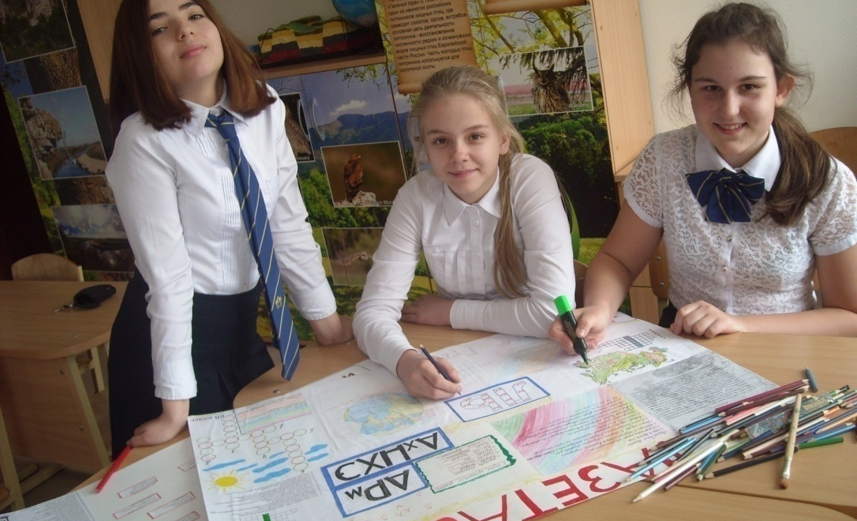
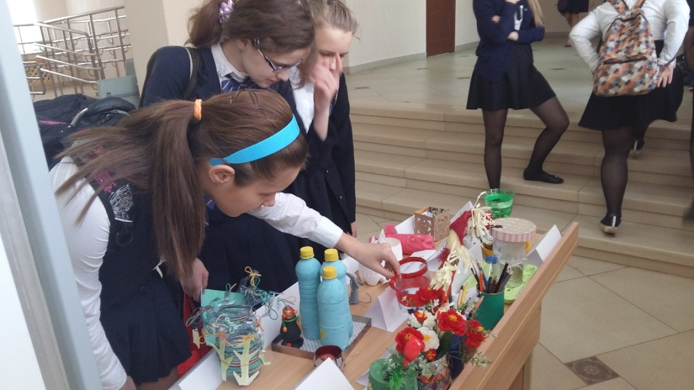
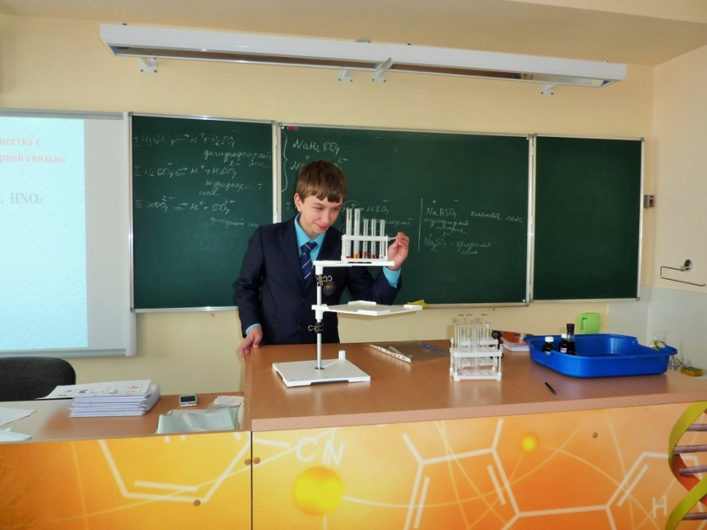
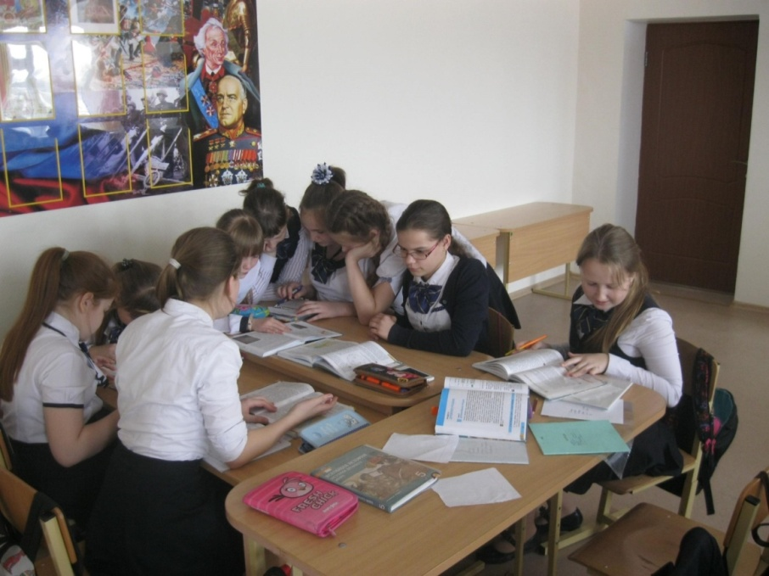
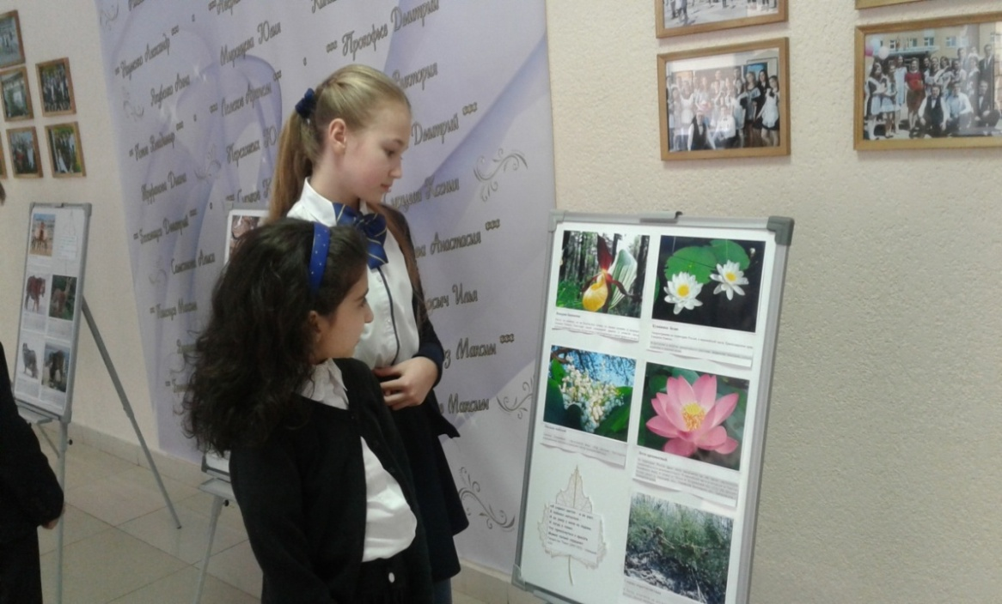
Проведение предметной недели МО ЕГЦ 06.02.17- 10.02.17г
Выставки
детских
творческих работ
Фотовыставки
Открытые уроки

Slide 7
Участие в интеллектуальных и творческих конкурсах, семинарах, олимпиадах
№ п/п | ФИ участника, класс, (учитель) | Название мероприятия | Результат
1 | Учитель Панфилова А.Г Лубышев Роман 10Б кл Колесникова Анастасия 10А кл Хопёрских Татьяна 10А кл Душкина Валерия 10А кл Тотубалин Дмитрий 10А кл Кочетов Владимир 8Г кл Пешкова Алина 8В кл | Городской конкурс «Мой выбор Россия» | Абсолютные победители
2 | Учитель Кутасов В.С. Юркова Ирина 9Б, Кулинич Максим 9Б, Перова Евгения 9Б, Кыдырбаев Тимур 9Б, Гусаинова Алина 9Б, Пешкова Алина 8В | КВН Юниор- лига | Выход в ½ финала

Slide 8
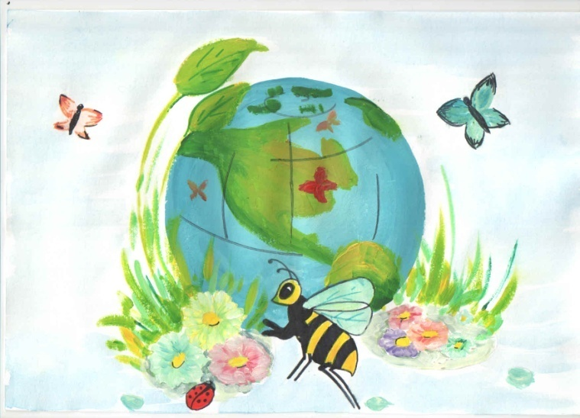
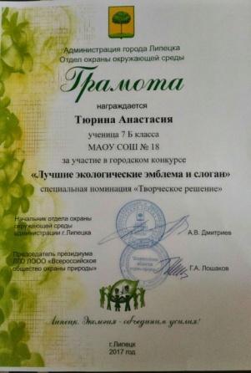
№ п/п | ФИ участника, класс, (учитель) | Название мероприятия | Результат
3 4 5 | Учитель Борисова В.В. Тюрина Анастасия 7Б Пахомова Анастасия 7Б Тюрина Анастасия 7Б | Конкурс лучших экологических эмблем и слоганов о Липецке Конкурс экологических листовок «Охрана окружающей среды - наше общее дело» Экологическая акция «Час Земли» | Специальная номинация «Творческое решение» Участники Участники

Slide 9
№ п/п | ФИ участника, класс, (учитель) | Название мероприятия | Результат
6 7 8 9 10 11 | Учитель Чиркова Е.В. Марченков Павел 8Г Марченкова Виктория 8Г Хрюкина Елизавета 7Б Юркова Ирина 9Б Ромась Виктория 9Б Кыдырбаев Тимур 9Б Гусаинова Алина 9Б Шишов Пётр 9А Голосов Алексей 9А Качалова Алина Кыдырбаев Тимур | Акция «Школа- воплощение зелёных идей» Создание проекта «Весёлая клумба» Экологический Брейн - ринг Конкурс лучших экологических эмблем и слоганов о Липецке Конкурс стендов «Эколята- Дошколята» Экологические акции «Час Земли», «Дни защиты от экологической опасности» XV Всероссийский детский экологический форум «Зелёная планета 2017» | Участники 1 место Участники 2 место в номинации «Забота о природе» Участники Участники

